Slide 1




CollaboratiVET Plan de estudios para profesores/formadores/educadores de EFP
Módulo 4: Implantación del enfoque Flipped Classroom y el aprendizaje colaborativo
Unidad 1: Puesta en marcha del Flipped Classroom: Estrategias de implantación y consideraciones
Financiado por la Unión Europea. Las opiniones y puntos de vista expresados solo comprometen a su(s) autor(es) y no reflejan necesariamente los de la Unión Europea o los de la Agencia Ejecutiva Europea de Educación y Cultura (EACEA). Ni la Unión Europea ni la EACEA pueden ser considerados responsables de ellos.

Slide 2



Objetivos de aprendizaje
  Comprender el modelo Flipped Classroom
  Evaluación de la práctica docente actual
  Realización de actividades de rompehielo y de animación
  Abordar la autorregulación y el compromiso de los alumnos
  Cuándo dar la vuelta y cuándo no
  Facilitar el aprendizaje utilizando medios en línea

Slide 3
Comprender la complejidad de la teoría Flipped Classroom
El flipped classroom es una estrategia educativa que invierte los métodos tradicionales de enseñanza, impartiendo contenidos instructivos fuera del aula y trasladando al aula actividades, incluidas las que tradicionalmente pueden considerarse deberes.
Preparación: El éxito de una clase invertida depende de que los materiales previos a la clase estén bien preparados. Los profesores deben crear o seleccionar contenidos atractivos y accesibles, como vídeos y lecciones interactivas, lo que requiere tiempo, creatividad y conocimientos tecnológicos.
Adaptación del alumno: Los estudiantes deben responsabilizarse más del aprendizaje fuera de clase y venir preparados para participar activamente durante las clases.
Equidad: Garantizar que todos los estudiantes tengan el mismo acceso a la tecnología y los recursos necesarios es esencial, ya que la falta de acceso puede empeorar las desigualdades educativas en el modelo de aula invertida.
Evaluación: Las evaluaciones tradicionales pueden no ajustarse al modelo de aula invertida. Los profesores deben crear nuevos métodos para medir y hacer un seguimiento eficaz del progreso de los alumnos.
¿Por qué es complejo?
Cambio pedagógico: La transición a una clase invertida cambia el papel del profesor, que pasa de impartir contenidos a guiar a los alumnos en la aplicación de los conceptos. Se pasa de la instrucción a la facilitación.
Vea este vídeo de Blade sobre los retos del flipped learning y las soluciones propuestas: https://www.youtube.com/watch?v=H4TQZSabHuA
Financiado por la Unión Europea. Las opiniones y puntos de vista expresados solo comprometen a su(s) autor(es) y no reflejan necesariamente los de la Unión Europea o los de la Agencia Ejecutiva Europea de Educación y Cultura (EACEA). Ni la Unión Europea ni la EACEA pueden ser considerados responsables de ellos.

Slide 4



Beneficios potenciales de la teoría Flipped Classroom
A pesar de sus dificultades, el modelo de aula invertida aporta numerosos beneficios.
Mayor compromiso:
En la clase invertida, los estudiantes trabajan con los materiales a su propio ritmo antes de la clase, lo que les permite asimilar los contenidos más a fondo. De este modo, comprenden mejor, reducen la frustración y aumentan la participación y la confianza durante las actividades en clase, lo que fomenta un mayor compromiso con la materia.
Interacción más profunda en el aula:
En el modelo invertido, el tiempo de clase se centra en el aprendizaje interactivo mediante debates, colaboración y resolución de problemas. Este cambio permite a los profesores facilitar una comprensión más profunda y el aprendizaje entre iguales, fomentando el pensamiento crítico y creando una experiencia de clase más atractiva y envolvente.
Aprendizaje personalizado:
La clase invertida permite una enseñanza diferenciada al liberar tiempo de clase para que los profesores atiendan las necesidades individuales de los alumnos. Esto permite ofrecer apoyo personalizado a los alumnos con dificultades y oportunidades avanzadas a los que destacan, adaptándose a los distintos estilos de aprendizaje y mejorando los resultados generales.
Financiado por la Unión Europea. Las opiniones y puntos de vista expresados solo comprometen a su(s) autor(es) y no reflejan necesariamente los de la Unión Europea o los de la Agencia Ejecutiva Europea de Educación y Cultura (EACEA). Ni la Unión Europea ni la EACEA pueden ser considerados responsables de ellos.

Slide 5
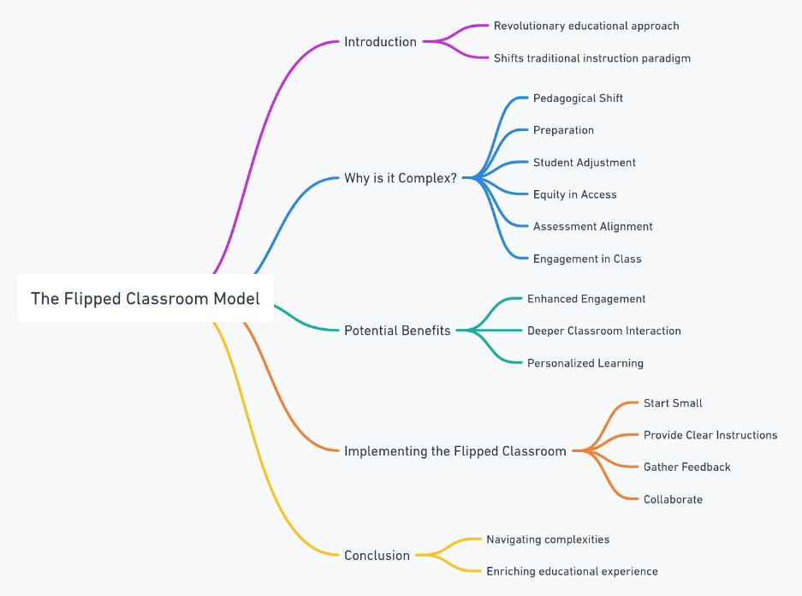
¿Qué podrían hacer los educadores para obtener los máximos beneficios?
Implantar eficazmente la clase invertida requiere planificación estratégica y capacidad de adaptación. He aquí algunos pasos prácticos para los educadores:
Empiece poco a poco: comience cambiando una sola lección o asignatura para comprender la dinámica y ajustar las estrategias en consecuencia.
Recoger opiniones: Solicitar continuamente la opinión de los estudiantes para perfeccionar y mejorar el proceso de enseñanza-aprendizaje.
Proporcione instrucciones claras: Asegúrese de que los alumnos comprenden las expectativas y disponen de los recursos necesarios para el aprendizaje previo a la clase.
Colaborar: Compartir experiencias y estrategias con colegas para el aprendizaje mutuo y el apoyo en la aplicación de prácticas de flipped classroom.
Financiado por la Unión Europea. Las opiniones y puntos de vista expresados solo comprometen a su(s) autor(es) y no reflejan necesariamente los de la Unión Europea o los de la Agencia Ejecutiva Europea de Educación y Cultura (EACEA). Ni la Unión Europea ni la EACEA pueden ser considerados responsables de ellos.

Slide 6

Evaluación de la práctica docente actual
La evaluación de las prácticas docentes actuales es esencial antes de la transición a un modelo de aula invertida. Esta evaluación ayuda a comprender la eficacia de los métodos actuales y a identificar posibles áreas de integración del modelo invertido.
Consideraciones clave para la evaluación:
Participación de los estudiantes: Evalúe el nivel de participación de los estudiantes durante las clases tradicionales. ¿Participan activamente y muestran signos de compromiso, o son receptores pasivos de la información?
Entrega de contenidos: Evalúe el método actual de transmisión de contenidos. Facilita un aprendizaje eficaz o es principalmente una comunicación unidireccional?
Accesibilidad: Considerar si todos los estudiantes tienen el mismo acceso a los recursos necesarios para el aprendizaje fuera del aula, como la tecnología y la conectividad a Internet.
Financiado por la Unión Europea. Las opiniones y puntos de vista expresados solo comprometen a su(s) autor(es) y no reflejan necesariamente los de la Unión Europea o los de la Agencia Ejecutiva Europea de Educación y Cultura (EACEA). Ni la Unión Europea ni la EACEA pueden ser considerados responsables de ellos.

Slide 7
Evaluación de la práctica docente actual
Deberes y tareas: Analice si los deberes actuales refuerzan eficazmente el aprendizaje en clase. ¿Podrían adaptarse estas tareas a las actividades de clase para mejorar la colaboración y el apoyo?
Eficacia de la evaluación: Reflexionar sobre la eficacia de las evaluaciones actuales para captar el aprendizaje de los alumnos. Explorar el potencial de métodos de evaluación más formativos e interactivos durante las clases.
Interacción profesor-alumno: Examinar la naturaleza de las interacciones entre profesores y alumnos. ¿Se presta suficiente apoyo a las necesidades de aprendizaje individuales o a las interacciones en pequeños grupos?
Integración de la tecnología: Revisar el uso de la tecnología en las prácticas docentes actuales. ¿Hay margen para mejorar el uso de herramientas digitales para apoyar un enfoque de aprendizaje invertido?
Piense en la configuración actual de su clase. ¿Todos los alumnos pueden acceder por igual a los recursos digitales fuera de clase? ¿Cómo te aseguras de que nadie se quede atrás por falta de tecnología o recursos?".
Financiado por la Unión Europea. Las opiniones y puntos de vista expresados solo comprometen a su(s) autor(es) y no reflejan necesariamente los de la Unión Europea o los de la Agencia Ejecutiva Europea de Educación y Cultura (EACEA). Ni la Unión Europea ni la EACEA pueden ser considerados responsables de ellos.

Slide 8
Evaluación de la práctica docente actual
Pasos para evaluar:
Realice encuestas o entrevistas a los estudiantes para conocer su opinión sobre los métodos de enseñanza actuales.
Revisar los resultados de evaluaciones anteriores para identificar tendencias en el rendimiento de los estudiantes.
Reflexione sobre la dinámica de la clase, en particular sobre el equilibrio entre las clases magistrales y las actividades interactivas.
Analizar el uso actual de la tecnología en los procesos de enseñanza y aprendizaje.
Lea este artículo de Diane Sherron sobre cómo pueden utilizarse las encuestas a estudiantes para mejorar la calidad de la educación:
https://blocksurvey.io/research/student-surveys-to-improve-quality-of-education
Financiado por la Unión Europea. Las opiniones y puntos de vista expresados solo comprometen a su(s) autor(es) y no reflejan necesariamente los de la Unión Europea o los de la Agencia Ejecutiva Europea de Educación y Cultura (EACEA). Ni la Unión Europea ni la EACEA pueden ser considerados responsables de ellos.

Slide 9

Evaluación de la práctica docente actual
¡Hora de practicar!
Ahora es el momento de enumerar los aspectos clave de las prácticas docentes actuales que funcionan bien y las áreas en las que se enfrenta a retos. Colóquelos en "Éxitos" y "Retos".
Aplicar el cambio basándose en la evaluación:
Desarrollar un plan que aborde las áreas identificadas que necesitan mejoras.
Considere iniciativas piloto, integrando elementos de la clase invertida en lecciones específicas.
Recabar regularmente la opinión de estudiantes y colegas para perfeccionar continuamente el enfoque.
Éxitos frente a retos
Financiado por la Unión Europea. Las opiniones y puntos de vista expresados solo comprometen a su(s) autor(es) y no reflejan necesariamente los de la Unión Europea o los de la Agencia Ejecutiva Europea de Educación y Cultura (EACEA). Ni la Unión Europea ni la EACEA pueden ser considerados responsables de ellos.

Slide 10



Preparación previa a la clase
La preparación previa a la clase es esencial en el modelo de aula invertida. Sienta las bases para un aprendizaje activo y en profundidad durante la clase. Esta fase de preparación implica que los estudiantes se involucren con los conceptos fundamentales de la lección a su propio ritmo fuera del aula, creando una base para un aprendizaje más interactivo y avanzado durante las sesiones posteriores en clase.
Financiado por la Unión Europea. Las opiniones y puntos de vista expresados solo comprometen a su(s) autor(es) y no reflejan necesariamente los de la Unión Europea o los de la Agencia Ejecutiva Europea de Educación y Cultura (EACEA). Ni la Unión Europea ni la EACEA pueden ser considerados responsables de ellos.

Slide 11

Preparación previa a la clase
La preparación previa a la clase requiere varios elementos clave:
Elaboración de contenidos: Proporcione materiales de aprendizaje accesibles y de alta calidad, como vídeos, artículos y podcasts, que cubran en profundidad los conceptos esenciales.
Estrategias de compromiso: Cree actividades interactivas previas a la clase, como cuestionarios o preguntas de reflexión, para implicar activamente a los alumnos con el material.
Mecanismos de retroalimentación: Establezca medios para que los estudiantes formulen preguntas, como horas de oficina virtuales, tablones de preguntas y respuestas o foros de debate.
Orientaciones para la preparación: Dar instrucciones claras sobre en qué centrarse, incluidas las preguntas clave y los objetivos, para que los alumnos se concentren en las partes más importantes del material.
Garantizar la accesibilidad: Garantizar que todos los materiales sean accesibles para todos los alumnos, teniendo en cuenta las diferentes necesidades y niveles de acceso a la tecnología.
Financiado por la Unión Europea. Las opiniones y puntos de vista expresados solo comprometen a su(s) autor(es) y no reflejan necesariamente los de la Unión Europea o los de la Agencia Ejecutiva Europea de Educación y Cultura (EACEA). Ni la Unión Europea ni la EACEA pueden ser considerados responsables de ellos.

Slide 12
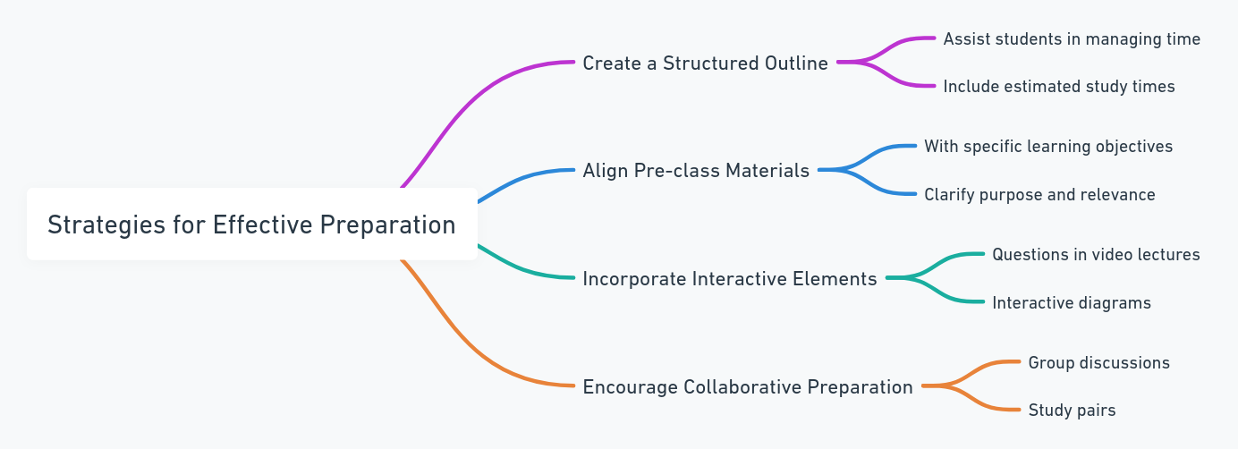
Estrategias para una preparación eficaz
Esquema estructurado:
Un esquema claro guía a los estudiantes a través de los materiales previos a la clase organizando los temas principales, los subtemas y los puntos clave para una mejor concentración y comprensión.
Elementos interactivos: Incluir tareas interactivas fomenta el aprendizaje activo, ayudando a los estudiantes a comprometerse con el material y a retenerlo.
Coherencia: Un formato coherente para los materiales previos a la clase crea hábitos de aprendizaje fiables y se ajusta al enfoque de la clase invertida, reduciendo la confusión.
Objetivos de aprendizaje: Definir objetivos de aprendizaje ayuda a los estudiantes a concentrarse en los aspectos más importantes del material, aclarando lo que deben saber al final.
Colaboración entre iguales: Promover la colaboración durante la preparación previa a la clase profundiza la comprensión y refleja el trabajo en equipo en clase.
Financiado por la Unión Europea. Las opiniones y puntos de vista expresados solo comprometen a su(s) autor(es) y no reflejan necesariamente los de la Unión Europea o los de la Agencia Ejecutiva Europea de Educación y Cultura (EACEA). Ni la Unión Europea ni la EACEA pueden ser considerados responsables de ellos.

Slide 13
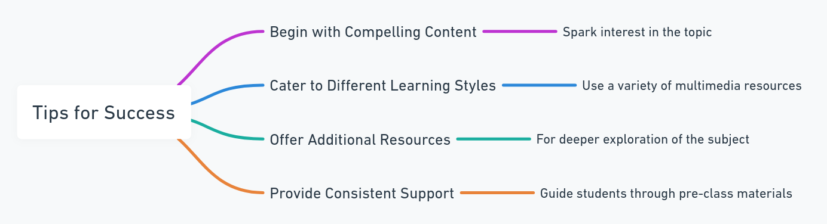
Consejos para el éxito
Comience con un contenido atractivo: Comience la preparación previa a la clase con materiales atractivos para captar la atención de los alumnos y fomentar una mayor implicación. Utilice preguntas provocadoras, vídeos interesantes, ejemplos reales o acontecimientos de actualidad para que las lecciones sean más cercanas y despierten la curiosidad.
Estilos de aprendizaje diferentes: Adaptar los materiales a las distintas preferencias de aprendizaje. Utilice diversos medios para mejorar la comprensión y la retención:
Estudiantes visuales: Infografías, diagramas o vídeos.
Estudiantes auditivos: Podcasts o resúmenes de audio.
Estudiantes cinestésicos: Herramientas interactivas como simulaciones o juegos.
Estudiantes de lectura/escritura: Material de lectura o pistas de escritura para la reflexión.
Financiado por la Unión Europea. Las opiniones y puntos de vista expresados solo comprometen a su(s) autor(es) y no reflejan necesariamente los de la Unión Europea o los de la Agencia Ejecutiva Europea de Educación y Cultura (EACEA). Ni la Unión Europea ni la EACEA pueden ser considerados responsables de ellos.

Slide 14

Consejos para el éxito
Ofrezca recursos adicionales: Ofrecer recursos adicionales ayuda a los alumnos curiosos a explorar los temas con mayor profundidad, lo que permite un aprendizaje avanzado. Por ejemplo, puede utilizar listas de lecturas, sugerencias de vídeos (como un documental sobre la Revolución Francesa para historia) o herramientas interactivas (por ejemplo, calculadoras matemáticas para ecuaciones algebraicas).
Proporcione un apoyo constante: El apoyo regular durante la preparación previa a la clase mantiene a los estudiantes comprometidos y evita confusiones. Ofrezca instrucciones claras, espacios para preguntas (como un tablón de preguntas frecuentes o de debate) y sesiones periódicas de preguntas y respuestas, para que los alumnos se sientan apoyados y confiados en su aprendizaje.
Financiado por la Unión Europea. Las opiniones y puntos de vista expresados solo comprometen a su(s) autor(es) y no reflejan necesariamente los de la Unión Europea o los de la Agencia Ejecutiva Europea de Educación y Cultura (EACEA). Ni la Unión Europea ni la EACEA pueden ser considerados responsables de ellos.

Slide 15
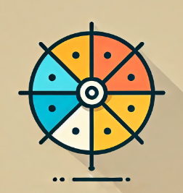
Gira la rueda del éxito - Edición de preparación previa a la clase
Imagina que haces girar una ruleta que cae en uno de los cuatro Consejos para el éxito:
Comience con un contenido convincente
Diferentes estilos de aprendizaje
Ofrecer recursos adicionales
Prestar un apoyo coherente
Después de "girar la ruleta" y caer en uno de los consejos, complete un mini-reto o reflexión basado en el consejo. Al final de la actividad deberías haber repasado los cuatro consejos.
Comience con un reto de contenido convincente: Cree un gancho de 2-3 frases que capte instantáneamente la atención de sus alumnos. Utilice una de estas técnicas:
Un dato o estadística sorprendente
Una pregunta provocadora
Una imagen o meme divertido o inesperado
2. Adaptarse a los distintos estilos de aprendizaje Elija un elemento multimedia para cada estilo de aprendizaje: Visual, Auditivo, Kinestésico y Lectura/Escritura. ¿Qué estilo de aprendizaje crees que es el más difícil de atender en tu clase? ¿Qué elemento multimedia podría hacer más atractivo este estilo?
3. Ofrecer recursos adicionales Reto: Encuentra o crea dos recursos adicionales para los alumnos que quieran profundizar en el tema. Pueden ser opcionales, pero deben animar a seguir explorando. ¿Qué tipo de estudiante crees que utilizará estos recursos? ¿Cómo puedes presentarlos de forma que no abrumen a la clase, sino que inviten a profundizar en el aprendizaje?
4. 4. Proporcionar un apoyo coherente Diseñe un sistema de apoyo para sus alumnos mientras trabajan con los materiales previos a la clase. ¿Cómo hará este sistema de apoyo que los estudiantes se sientan más seguros con el material previo a la clase? ¿Qué haría si un alumno sigue teniendo dificultades a pesar de estos apoyos?
Financiado por la Unión Europea. Las opiniones y puntos de vista expresados solo comprometen a su(s) autor(es) y no reflejan necesariamente los de la Unión Europea o los de la Agencia Ejecutiva Europea de Educación y Cultura (EACEA). Ni la Unión Europea ni la EACEA pueden ser considerados responsables de ellos.

Slide 16

Preparación previa a la clase
Rompehielos y energizantes
En una clase invertida, en la que el tiempo de clase se dedica al aprendizaje interactivo y colaborativo, comenzar la sesión con actividades para romper el hielo e incorporar actividades de animación puede mejorar significativamente el compromiso y la participación de los estudiantes. Estas actividades son herramientas esenciales para crear un ambiente de aprendizaje cómodo y propicio, especialmente cuando se espera que los estudiantes contribuyan y colaboren activamente.
Los rompehielos sirven para fomentar las conexiones y la comodidad entre los participantes en entornos de grupo, como las aulas. Facilitan las presentaciones y ayudan a las personas a sentirse cómodas entre sí, fomentando así la camaradería y la colaboración.
Ejemplos de actividades para romper el hielo son "Dos verdades y una mentira", en la que los participantes comparten información personal para que los demás la adivinen, y "Preguntas rápidas", en las que se dan respuestas rápidas para fomentar la rapidez mental.
Financiado por la Unión Europea. Las opiniones y puntos de vista expresados solo comprometen a su(s) autor(es) y no reflejan necesariamente los de la Unión Europea o los de la Agencia Ejecutiva Europea de Educación y Cultura (EACEA). Ni la Unión Europea ni la EACEA pueden ser considerados responsables de ellos.

Slide 17

Preparación previa a la clase
Rompehielos y energizantes
Por otro lado, los energizantes tienen como objetivo aumentar los niveles de energía y cambiar el estado de ánimo y la mentalidad, especialmente útiles durante las sesiones largas o cuando se abordan temas complejos. Estas actividades ayudan a rejuvenecer a los estudiantes y hacen que el proceso de aprendizaje sea más agradable al romper la monotonía.
Algunos ejemplos de actividades energéticas son las "pausas para estiramientos", que consisten en estiramientos rápidos guiados para refrescar física y mentalmente a los alumnos, y los "juegos rápidos", actividades breves y divertidas que pueden incorporar movimientos físicos ligeros o retos mentales.
Financiado por la Unión Europea. Las opiniones y puntos de vista expresados solo comprometen a su(s) autor(es) y no reflejan necesariamente los de la Unión Europea o los de la Agencia Ejecutiva Europea de Educación y Cultura (EACEA). Ni la Unión Europea ni la EACEA pueden ser considerados responsables de ellos.

Slide 18
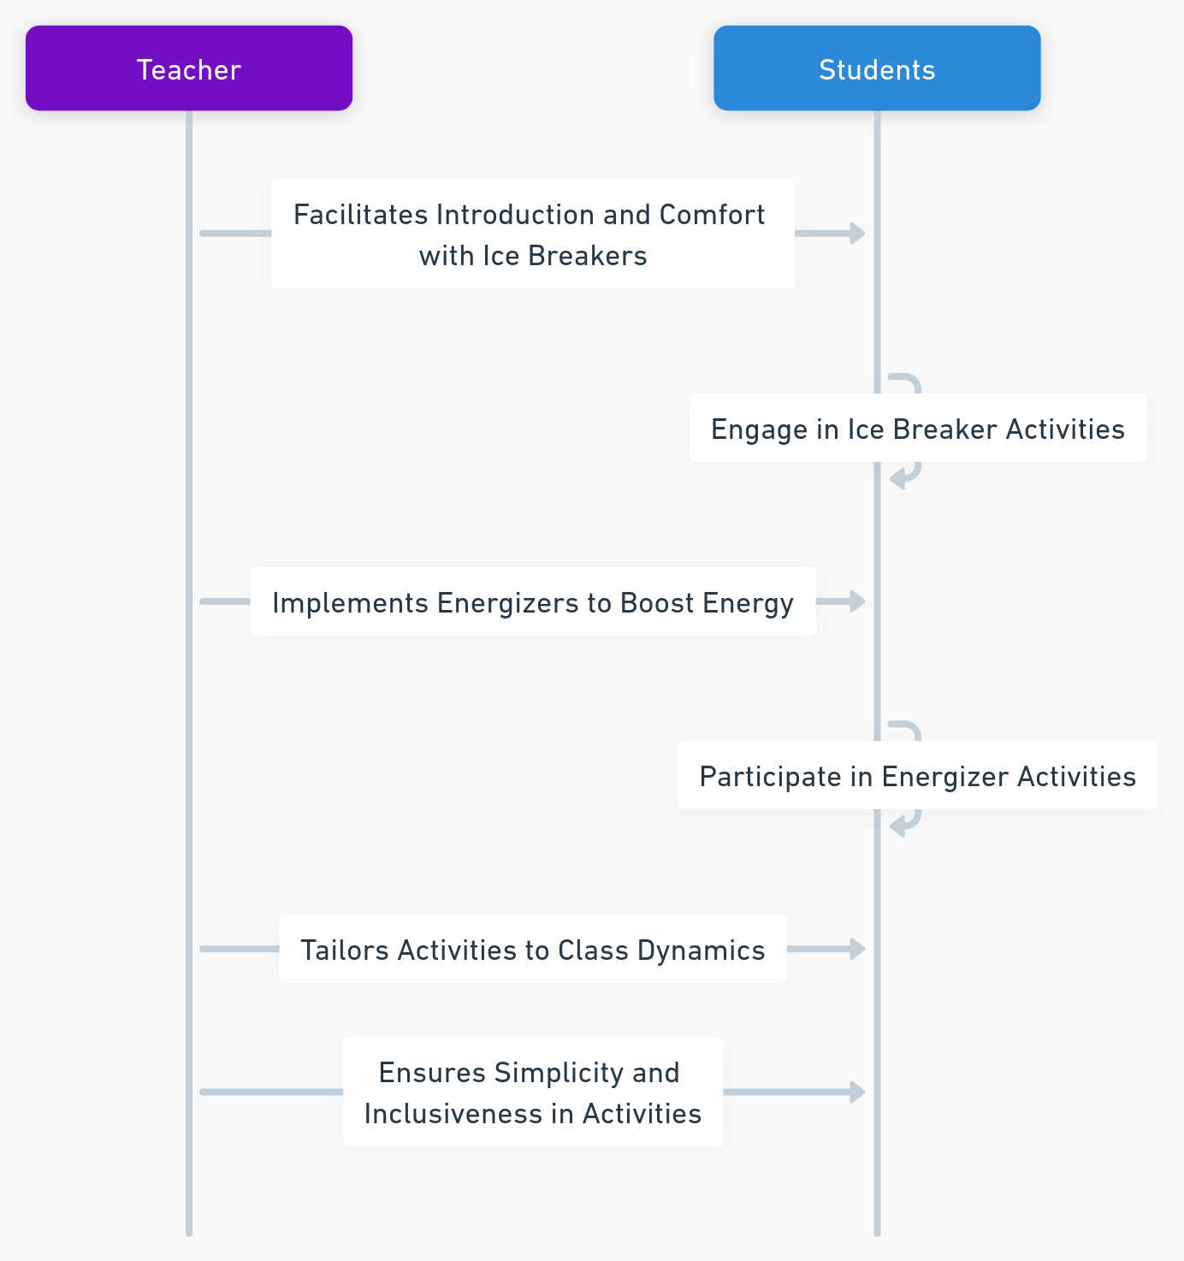
Preparación previa a la clase
Rompehielos y energizantes
Al poner en práctica actividades para romper el hielo y dinamizar la clase, es esencial adaptarlas a la edad, los antecedentes y la dinámica del público. La sencillez de las actividades garantiza que sean fáciles de entender y de participar, mientras que la inclusión implica tener en cuenta la comodidad física y emocional de todos los alumnos a la hora de seleccionar las actividades.
Los ejercicios para romper el hielo y las actividades de animación no son meros rellenos, sino que desempeñan un papel crucial en una clase invertida, ya que establecen un tono positivo y fomentan un entorno propicio para el aprendizaje activo. Cuando se ejecutan cuidadosamente, pueden mejorar significativamente la eficacia de la experiencia de aprendizaje, haciéndola más atractiva y agradable para los estudiantes.
Creado con IA
Financiado por la Unión Europea. Las opiniones y puntos de vista expresados solo comprometen a su(s) autor(es) y no reflejan necesariamente los de la Unión Europea o los de la Agencia Ejecutiva Europea de Educación y Cultura (EACEA). Ni la Unión Europea ni la EACEA pueden ser considerados responsables de ellos.

Slide 19
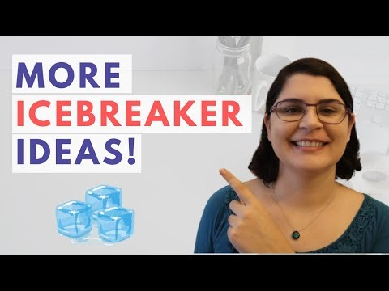
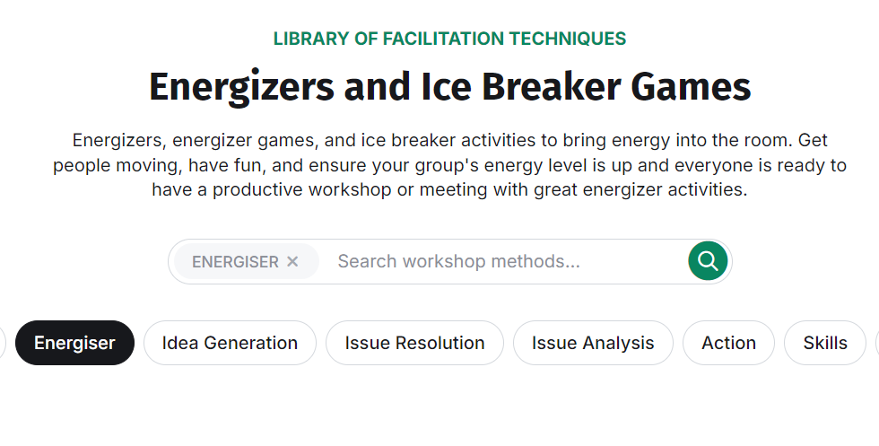
Preparación previa a la clase
Rompehielos y energizantes
Mira este vídeo de Ever Educating para obtener algunas ideas para romper el hielo:
Echa un vistazo a esta biblioteca de Session Lab para obtener algunas ideas energizantes para tu próxima clase:
https://www.youtube.com/watch?v=RsUAY2Wq_7Q
https://www.sessionlab.com/library/energiser
Financiado por la Unión Europea. Las opiniones y puntos de vista expresados solo comprometen a su(s) autor(es) y no reflejan necesariamente los de la Unión Europea o los de la Agencia Ejecutiva Europea de Educación y Cultura (EACEA). Ni la Unión Europea ni la EACEA pueden ser considerados responsables de ellos.

Slide 20

Abordar la autorregulación y el compromiso de los estudiantes
En el modelo de aula invertida, donde se espera que los estudiantes participen activamente en su propio aprendizaje, la capacidad de autorregularse y mantener el interés es crucial. Este entorno exige que los estudiantes gestionen eficazmente sus procesos de aprendizaje.
La autorregulación se refiere a la capacidad del alumno para gestionar sus emociones, su comportamiento y su atención con el fin de alcanzar objetivos educativos a largo plazo. El compromiso es el resultado visible de la motivación, la inversión del estudiante en el aprendizaje y la implicación en las actividades del aula. Ambos son cruciales para el éxito en un entorno de aula invertida.
Financiado por la Unión Europea. Las opiniones y puntos de vista expresados solo comprometen a su(s) autor(es) y no reflejan necesariamente los de la Unión Europea o los de la Agencia Ejecutiva Europea de Educación y Cultura (EACEA). Ni la Unión Europea ni la EACEA pueden ser considerados responsables de ellos.

Slide 21

Abordar la autorregulación y el compromiso de los estudiantes
Retos para la autorregulación:
Cómo abordarlo:
Distracciones y problemas de gestión del tiempo fuera de clase:
En los entornos de aprendizaje autorregulado, como las aulas invertidas o mixtas, los estudiantes a menudo se enfrentan a dificultades para gestionar las distracciones y su tiempo de forma eficaz sin la estructura de un aula tradicional. Otras prioridades, como las redes sociales, el ocio o las obligaciones familiares, pueden dificultar la concentración en la preparación previa a la clase.
Sin estructura, los estudiantes pueden tener dificultades para priorizar el aprendizaje, lo que lleva a la procrastinación, el trabajo incompleto y el empollamiento de última hora. Una mala gestión del tiempo puede dificultar la retención del material y reducir el compromiso general.
Establezca expectativas claras: Proporcione directrices sobre la duración del trabajo previo a la clase y divida las tareas en partes más pequeñas y manejables.
Herramientas de gestión del tiempo: Introduce herramientas como calendarios digitales, métodos de bloqueo de tiempo o aplicaciones como los temporizadores Pomodoro para ayudar a los estudiantes a mantenerse concentrados.
Crear una rutina de estudio: Anime a los estudiantes a establecer una rutina regular para el trabajo previo a la clase, ayudándoles a crear un hábito que minimice las distracciones.
Financiado por la Unión Europea. Las opiniones y puntos de vista expresados solo comprometen a su(s) autor(es) y no reflejan necesariamente los de la Unión Europea o los de la Agencia Ejecutiva Europea de Educación y Cultura (EACEA). Ni la Unión Europea ni la EACEA pueden ser considerados responsables de ellos.

Slide 22

Abordar la autorregulación y el compromiso de los estudiantes
Retos para la autorregulación:
Cómo abordarlo:
Falta de motivación intrínseca:
La motivación intrínseca es el impulso interno a participar en una actividad por su propio bien. Muchos estudiantes tienen dificultades con el aprendizaje independiente porque carecen de esta motivación interna y consideran que la preparación previa a la clase es una tarea tediosa más que una oportunidad de crecimiento. Sin una conexión personal con el material, mantener el compromiso es difícil.
Sin motivación intrínseca, es más probable que los estudiantes se desinteresen, se salten tareas o las completen superficialmente. Esto conduce a un aprendizaje de menor calidad y a un menor compromiso durante las actividades en clase.
Haga que el material sea relevante: Conecte el contenido con los intereses personales de los alumnos, sus aspiraciones profesionales o los problemas del mundo real para que el aprendizaje sea más significativo.
Ofrecer autonomía: Ofrezca a los alumnos la posibilidad de elegir la forma de trabajar con los materiales o de presentar sus conocimientos, fomentando así su sentido de la propiedad.
Gamificación: Incorporar elementos similares a los juegos, como puntos, recompensas o retos, para que el proceso de aprendizaje sea más ameno y atractivo.
Financiado por la Unión Europea. Las opiniones y puntos de vista expresados solo comprometen a su(s) autor(es) y no reflejan necesariamente los de la Unión Europea o los de la Agencia Ejecutiva Europea de Educación y Cultura (EACEA). Ni la Unión Europea ni la EACEA pueden ser considerados responsables de ellos.

Slide 23
Abordar la autorregulación y el compromiso de los estudiantes
Retos para la autorregulación:
Cómo abordarlo:
Dificultad para establecer objetivos personales de aprendizaje
Los estudiantes suelen tener dificultades para establecer objetivos personales de aprendizaje, especialmente en entornos autodirigidos. Pueden no estar seguros de cómo identificar las necesidades de aprendizaje, dividir objetivos más amplios en pasos más pequeños o mantenerse centrados en la mejora a largo plazo. Sin objetivos claros, los estudiantes pueden sentirse sin rumbo y sin dirección en su preparación previa a la clase.
Unos objetivos de aprendizaje claros son esenciales para una autorregulación eficaz. Sin ellos, los alumnos pueden dedicarse al contenido de forma pasiva, lo que conduce a un aprendizaje superficial y a una falta de comprensión real. Establecer objetivos ayuda a los estudiantes a mantenerse motivados, a seguir sus progresos y a asimilar el material con mayor eficacia.
Proporcionar marcos para la fijación de objetivos: Presente a los estudiantes marcos como los objetivos SMART (específicos, mensurables, alcanzables, pertinentes y sujetos a un plazo) para guiarles en la creación de objetivos concretos.
Mensajes de reflexión: Utilice estímulos que animen a los alumnos a pensar en lo que quieren conseguir con el material previo a la clase, ayudándoles a establecer objetivos de aprendizaje personalizados.
Desglosa los objetivos más amplios: Ayude a los alumnos a dividir los objetivos de aprendizaje más amplios en objetivos más pequeños y manejables que sean más fáciles de alcanzar y controlar.
Piensa en alguna ocasión reciente en la que hayas tenido problemas para concentrarte o completar una tarea fuera de clase. ¿Qué reto te ha parecido más importante? ¿Por qué?
Financiado por la Unión Europea. Las opiniones y puntos de vista expresados solo comprometen a su(s) autor(es) y no reflejan necesariamente los de la Unión Europea o los de la Agencia Ejecutiva Europea de Educación y Cultura (EACEA). Ni la Unión Europea ni la EACEA pueden ser considerados responsables de ellos.

Slide 24
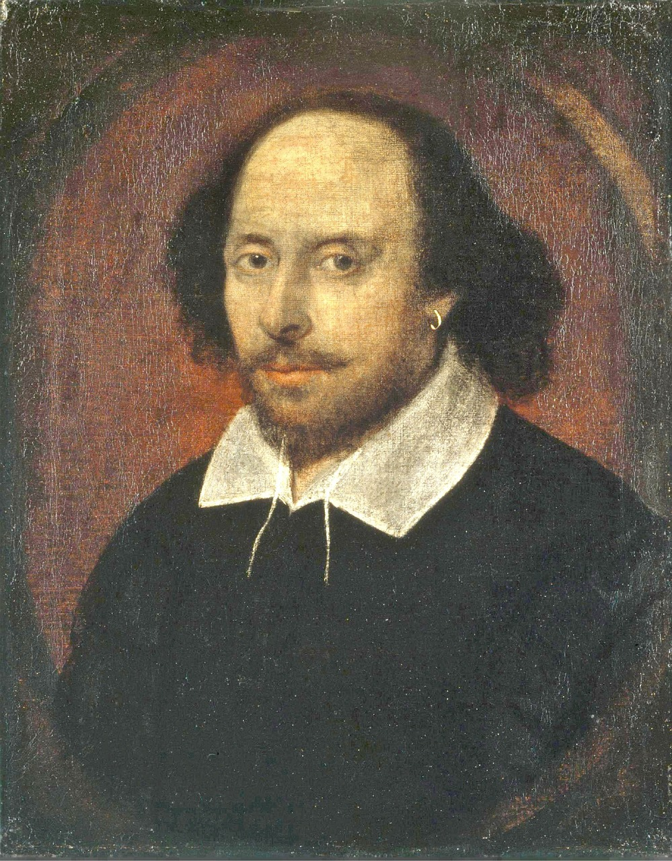
Identificar cuándo dar la vuelta y cuándo no
Voltear o no voltear
  La decisión de implantar un modelo de aula invertida debe ser una elección estratégica, tomada tras considerar detenidamente varios factores. Entender cuándo emplear este enfoque y cuándo adherirse a métodos más tradicionales es crucial para su éxito.
Financiado por la Unión Europea. Las opiniones y puntos de vista expresados solo comprometen a su(s) autor(es) y no reflejan necesariamente los de la Unión Europea o los de la Agencia Ejecutiva Europea de Educación y Cultura (EACEA). Ni la Unión Europea ni la EACEA pueden ser considerados responsables de ellos.

Slide 25

Identificar cuándo dar la vuelta y cuándo no
Cuándo no dar la vuelta:
Si el material es básico y sencillo, la enseñanza tradicional puede ser más eficaz.
Cuando los alumnos carecen de recursos o motivación para prepararse fuera de clase
Temas que requieren una respuesta o aclaración inmediata por parte del instructor
Condiciones ideales para el Flipping:
Conceptos complejos que requieren una reflexión prolongada y que pueden introducirse a través de multimedia.
Temas en los que los estudiantes se beneficiarían de la interacción entre compañeros y de la práctica en clase
Materias en las que la preparación previa de los alumnos puede dar lugar a debates y compromisos más significativos durante la clase.
VS
Financiado por la Unión Europea. Las opiniones y puntos de vista expresados solo comprometen a su(s) autor(es) y no reflejan necesariamente los de la Unión Europea o los de la Agencia Ejecutiva Europea de Educación y Cultura (EACEA). Ni la Unión Europea ni la EACEA pueden ser considerados responsables de ellos.

Slide 26
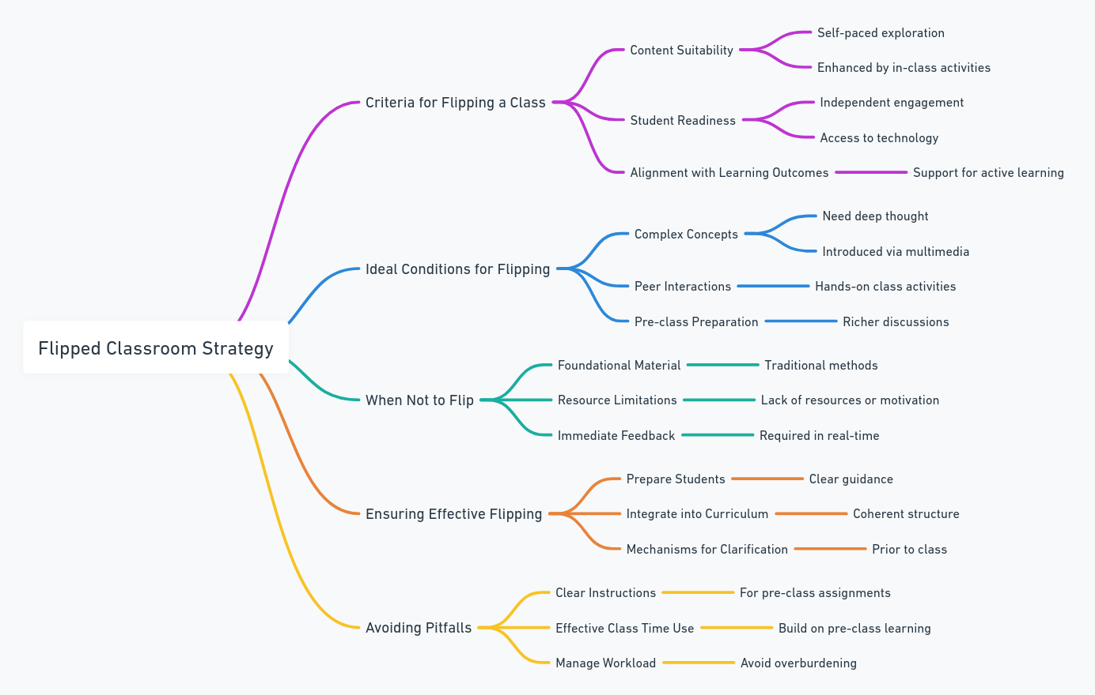
Identificar cuándo dar la vuelta y cuándo no
Para garantizar la eficacia del flipping, proporcione orientación y apoyo claros para el trabajo previo a la clase e integre las sesiones flipped en el plan de estudios. También es crucial crear vías para que los alumnos aclaren sus dudas antes de la clase.
Además, evite errores comunes como instrucciones poco claras, uso ineficaz del tiempo de clase y abrumar a los estudiantes con demasiado trabajo previo a la clase.
Decidir cuándo dar la vuelta a una clase debe implicar una evaluación reflexiva de los beneficios, la preparación de los estudiantes y la naturaleza del contenido. El éxito de una clase invertida requiere una preparación cuidadosa, el apoyo adecuado de los estudiantes y la integración en los objetivos educativos más amplios.
Financiado por la Unión Europea. Las opiniones y puntos de vista expresados solo comprometen a su(s) autor(es) y no reflejan necesariamente los de la Unión Europea o los de la Agencia Ejecutiva Europea de Educación y Cultura (EACEA). Ni la Unión Europea ni la EACEA pueden ser considerados responsables de ellos.

Slide 27

Facilitar el aprendizaje utilizando medios en línea
En el panorama educativo moderno, los medios en línea se han convertido en una herramienta indispensable, que ofrece una miríada de plataformas y recursos que mejoran tanto la enseñanza como el aprendizaje. Su papel en la educación es transformador, ya que proporcionan flexibilidad, accesibilidad y oportunidades para experiencias de aprendizaje interactivas y personalizadas.
Financiado por la Unión Europea. Las opiniones y puntos de vista expresados solo comprometen a su(s) autor(es) y no reflejan necesariamente los de la Unión Europea o los de la Agencia Ejecutiva Europea de Educación y Cultura (EACEA). Ni la Unión Europea ni la EACEA pueden ser considerados responsables de ellos.

Slide 28

Facilitar el aprendizaje utilizando medios en línea
Ventajas de los medios de comunicación en línea
Accesibilidad: Con los medios en línea, los estudiantes pueden acceder a los materiales de aprendizaje en cualquier momento y lugar, adaptándose a diferentes ritmos y estilos de aprendizaje.
Interactividad: Herramientas como foros, cuestionarios y vídeos interactivos implican activamente a los alumnos en el proceso de aprendizaje.
Recursos multimedia: El uso de diversos formatos multimedia, como vídeos, podcasts e infografías, atiende a diferentes preferencias de aprendizaje y ayuda a retener conceptos.
Colaboración: Las plataformas en línea facilitan el aprendizaje entre iguales y los debates, ampliando el aprendizaje más allá del aula física.
Financiado por la Unión Europea. Las opiniones y puntos de vista expresados solo comprometen a su(s) autor(es) y no reflejan necesariamente los de la Unión Europea o los de la Agencia Ejecutiva Europea de Educación y Cultura (EACEA). Ni la Unión Europea ni la EACEA pueden ser considerados responsables de ellos.

Slide 29




Facilitar el aprendizaje utilizando medios en línea
Estrategias eficaces
Selección de contenidos de alta calidad:
Seleccionar materiales pertinentes y de alta calidad para atraer a los alumnos y facilitar su comprensión.
Actividades interactivas:
Utilice debates, proyectos multimedia y otros métodos interactivos para implicar a los alumnos.
Guiar conversaciones:
Participar y dirigir debates en línea para fomentar interacciones significativas entre los alumnos.
Evaluaciones en línea:
Utilice evaluaciones y encuestas para realizar un seguimiento del progreso de los alumnos y recabar información para perfeccionar las estrategias de enseñanza.
Financiado por la Unión Europea. Las opiniones y puntos de vista expresados solo comprometen a su(s) autor(es) y no reflejan necesariamente los de la Unión Europea o los de la Agencia Ejecutiva Europea de Educación y Cultura (EACEA). Ni la Unión Europea ni la EACEA pueden ser considerados responsables de ellos.

Slide 30
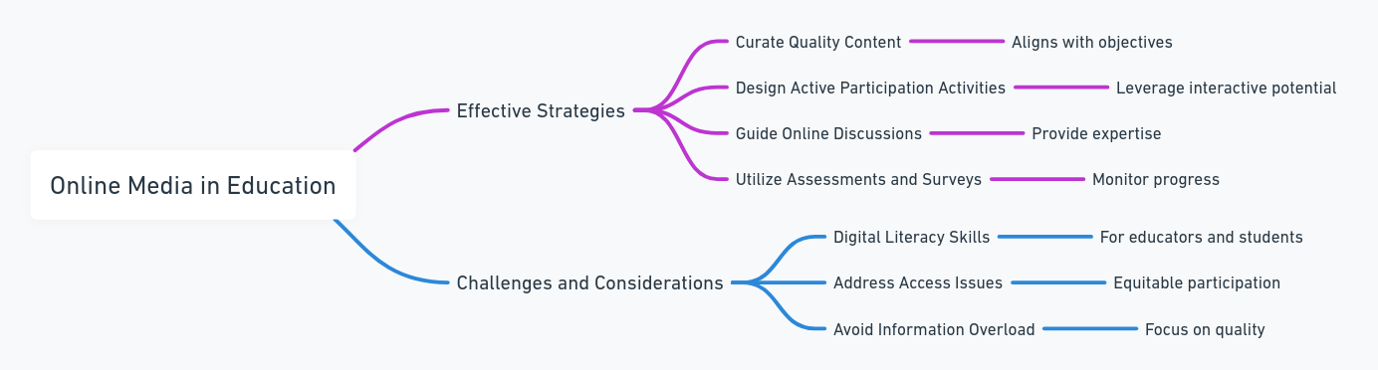
Facilitar el aprendizaje utilizando medios en línea
Retos y consideraciones
Alfabetización digital: tanto los educadores como los estudiantes necesitan formación y apoyo para navegar eficazmente por las herramientas en línea.
Acceso a la tecnología: Garantizar un acceso equitativo puede implicar proporcionar dispositivos o conexiones fiables a internet para todos los alumnos.
Sobrecarga cognitiva: Evite abrumar a los alumnos con demasiada información para mantener el interés.
Financiado por la Unión Europea. Las opiniones y puntos de vista expresados solo comprometen a su(s) autor(es) y no reflejan necesariamente los de la Unión Europea o los de la Agencia Ejecutiva Europea de Educación y Cultura (EACEA). Ni la Unión Europea ni la EACEA pueden ser considerados responsables de ellos.

Slide 31

Actividad de reflexión: Implantación del modelo flipped classroom
Reflexione sobre su práctica actual:
Escriba 3 aspectos de su práctica docente actual que se ajusten al modelo de aula invertida
Identifique 1 aspecto de su práctica docente que considere que podría mejorar de forma inmediata mediante la aplicación de un enfoque de aula invertida.
2. Retos y soluciones:
Enumere dos retos que prevea que pueden surgir al dar la vuelta a su aula
Para cada reto, proponga una posible solución basada en lo que ha aprendido en esta unidad
3. Planificar una clase invertida
Elija un tema o lección que imparta actualmente y que crea que se beneficiaría del modelo invertido
Esboce brevemente cómo podrían ser las actividades previas a la clase y durante la misma
Describa cómo mediría el éxito de esta lección invertida
Financiado por la Unión Europea. Las opiniones y puntos de vista expresados solo comprometen a su(s) autor(es) y no reflejan necesariamente los de la Unión Europea o los de la Agencia Ejecutiva Europea de Educación y Cultura (EACEA). Ni la Unión Europea ni la EACEA pueden ser considerados responsables de ellos.

Slide 32
Actividad de reflexión: Implantación del modelo flipped classroom
4. Compromiso de los estudiantes:
¿Cómo se asegurará de que los alumnos se comprometen con el material previo a la clase? Enumere dos estrategias
¿Cómo adaptará sus actividades en clase para aprovechar la preparación previa de los alumnos?
5. Bucle de retroalimentación:
Diseñar un método para recibir los comentarios de los estudiantes sobre la lección invertida para evaluar su compromiso y comprensión.
6. Crecimiento personal:
Reflexione sobre cómo el proceso de planificación de una lección invertida contribuye a su desarrollo profesional como educador.
Considera la posibilidad de compartir tus reflexiones con un colega o en una comunidad profesional de aprendizaje.
¿Cómo ha cambiado tu perspectiva sobre el modelo de aula invertida después de esta unidad?
¿Cuál es la acción a la que se comprometerá para avanzar hacia la aplicación o la mejora de un enfoque de clase invertida en su enseñanza?
Financiado por la Unión Europea. Las opiniones y puntos de vista expresados solo comprometen a su(s) autor(es) y no reflejan necesariamente los de la Unión Europea o los de la Agencia Ejecutiva Europea de Educación y Cultura (EACEA). Ni la Unión Europea ni la EACEA pueden ser considerados responsables de ellos.

Slide 33
Recursos adicionales
Libros:
"Dale la vuelta a tu aula, llega a todos los alumnos de todas las clases todos los días", por Jonathan Bergmann y Aaron Sams.
"Flipped learning: guía para el profesorado de enseñanza superior", por Robert Talbert
Páginas web:
La red de flipped learning https://flippedlearning.org/
Khan academy https://tinyurl.com/2bv36uvn
Herramientas de creación de vídeo:
Telar https://www.loom.com/
Financiado por la Unión Europea. Las opiniones y puntos de vista expresados solo comprometen a su(s) autor(es) y no reflejan necesariamente los de la Unión Europea o los de la Agencia Ejecutiva Europea de Educación y Cultura (EACEA). Ni la Unión Europea ni la EACEA pueden ser considerados responsables de ellos.

